Slide 1
1ª
parte
Vers.
1-13
A transfiguração
2ª
parte
Vers.
14-23
A cura de um lunático
3ª
parte
Vers.
24-27
Jesus paga o tributo

Slide 2
Mateus 17.1
Seis dias depois, Jesus tomou consigo Pedro e os irmãos Tiago e João e os levou, em particular,
a um alto monte.

Slide 3
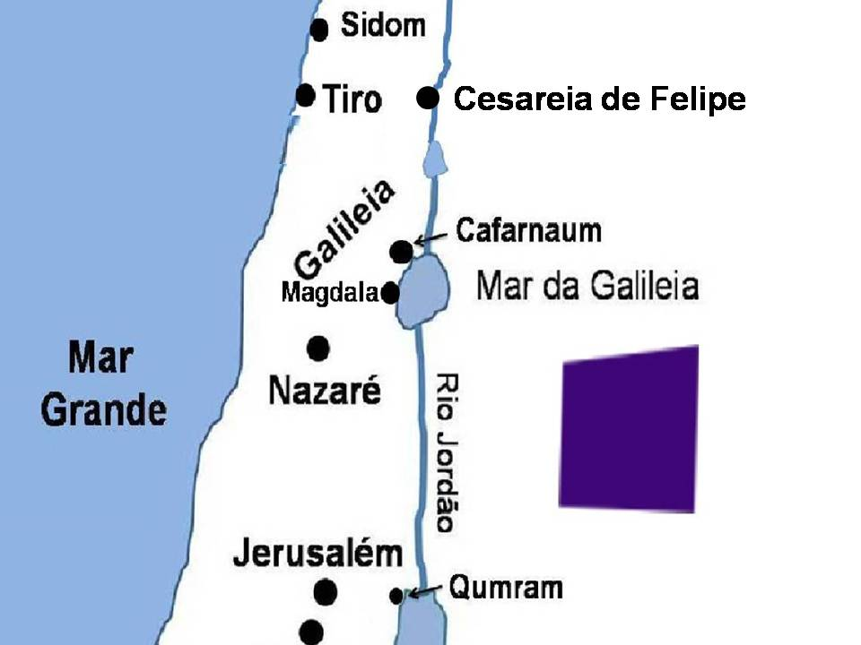
Cesareia de Filipe
Monte Tabor
Belém

Slide 4
Mateus 17.2
E Jesus foi transfigurado diante deles. O seu rosto resplandecia como o sol, e as suas roupas se tornaram brancas como a luz.

Slide 5
Mateus 17.3
E eis que lhes apareceram Moisés e Elias, falando com Jesus.

Slide 6
Mateus 17.4
Então Pedro, tomando a palavra, disse a Jesus: — Senhor, bom é estarmos aqui. Se o senhor quiser, farei aqui três tendas: uma para o senhor, outra para Moisés e outra para Elias.

Slide 7
Mateus 17.5
Falava ele ainda, quando uma nuvem luminosa os envolveu; e eis, vindo da nuvem, uma voz que dizia: — Este é o meu Filho amado, em quem me agrado; escutem o que ele diz!

Slide 8
Mateus 17.6-9
Ao ouvirem aquela voz, os discípulos caíram de bruços, tomados de grande medo. Jesus aproximou-se e tocou neles, dizendo: — Levantem-se e não tenham medo! Então eles, levantando os olhos, não viram mais ninguém, a não ser Jesus.

Slide 9
Ao descerem do monte, Jesus lhes ordenou: — Não contem a ninguém o que vocês viram, até que o Filho do Homem ressuscite dentre os mortos.

Slide 10
Mateus 17.10
Mas os discípulos perguntaram a Jesus: — Por que, então, os escribas dizem ser necessário que Elias venha primeiro?

Slide 11
Mateus 17.11-13
Jesus respondeu: — De fato, Elias virá e restaurará todas as coisas. Eu, porém, lhes digo que Elias já veio, e não o reconheceram; pelo contrário, fizeram com ele tudo o que quiseram. Assim também o Filho do Homem irá sofrer nas mãos deles.

Slide 12
Então os discípulos entenderam que ele estava se referindo a João Batista.

Slide 13
Mateus 17.14-16
Quando eles chegaram para junto da multidão, um homem se aproximou de Jesus, ajoelhou-se e disse: — Senhor, tenha pena do meu filho, porque ele tem convulsões e sofre muito; pois muitas vezes cai no fogo e outras tantas cai na água. Apresentei-o aos seus discípulos, mas eles não puderam curá-lo.

Slide 14
Mateus 17.17,18
Jesus exclamou: — Ó geração incrédula e perversa! Até quando estarei com vocês? Até quando terei de suportá-los? Tragam o menino até aqui. E Jesus repreendeu o demônio, e este saiu do menino; e, desde aquela hora, o menino ficou curado.

Slide 15
Mateus 17.19
Então os discípulos, aproximando-se de Jesus, perguntaram em particular: — Por que motivo nós não pudemos expulsá-lo?

Slide 16
Mateus 17.20,21
Jesus respondeu: — Por causa da pequenez da fé que vocês têm. Pois em verdade lhes digo que, se tiverem fé como um grão de mostarda, dirão a este monte: "Mude-se daqui para lá", e ele se mudará. Nada lhes será impossível. [Mas esse tipo de demônio só pode ser expulso por meio de oração e jejum.]

Slide 17
Mateus 17.22,23
Quando eles estavam reunidos na Galileia, Jesus lhes disse:
— O Filho do Homem está para ser entregue nas mãos dos homens, e estes o matarão; mas, ao terceiro dia, ressuscitará. Então os discípulos ficaram muito tristes.

Slide 18
Mateus 17.24,27
Quando Jesus e os discípulos chegaram a Cafarnaum, os que cobravam o imposto das duas dracmas se dirigiram a Pedro e perguntaram: — O Mestre de vocês não paga as duas dracmas? Pedro respondeu: — Claro que paga! Quando Pedro estava entrando em casa, Jesus se adiantou, dizendo:

Slide 19
— Simão, o que você acha? De quem os reis da terra cobram impostos ou tributo: dos seus filhos ou dos estranhos? Quando Pedro respondeu: "Dos estranhos", Jesus lhe disse: — Logo, os filhos estão isentos. Mas, para que não os escandalizemos, vá ao mar, jogue o anzol e puxe o primeiro peixe que fisgar.

Slide 20
Ao abrir a boca do peixe, você encontrará uma moeda.Pegue essa moeda e entregue aos cobradores, para pagar o meu imposto e o seu.

